Slide 1

Как работать с
Google, Upwork,
AppStore

Slide 2

Зеленый коридор для площадок
Чтобы получить деньги с площадки, нужно отправить их на счёт в банке и пройти валютный контроль. Для этого понадобится договор оферты и другие документы.
Банки уже умеют работать с большинством площадок, поэтому, пройти валютный контроль не составит особого труда.

Slide 3

Документы для работы в Google Play
Приветственное письмо
Скриншот с деталями транзакций и квитанция платежа
Выписка, если Google AdSense

Slide 4

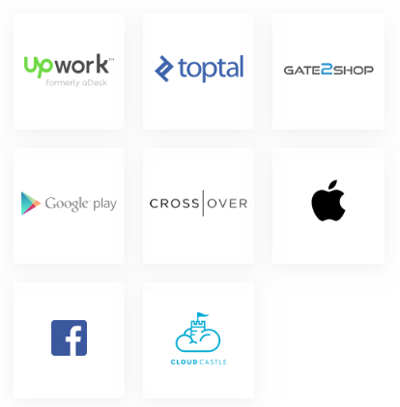
Документы для работы в App Store
Договор оферты Apple Developer Program License Agreement.
Скриншот с датой присоединения из Contracts In Effect.
Скриншот с банковскими реквизитами.
Как работать с площадками?

Slide 5
Документы для работы в App Store
Договор оферты Apple Developer Program License Agreement.
Скриншот с датой присоединения из Contracts In Effect.
Скриншот с банковскими реквизитами.
Что меняется при постановке на учёт:
Только один банк для поступлений
Справка о подтверждающих документах

Slide 6
Документы для работы c Upwork
Публичная оферта с датой присоединения ИП на двух языках.
Где взять: выгрузить с сайта или запросить в техподдержке документ на двух языках
Скриншот с банковскими реквизитами.
Где взять: В разделе «Способы вывода денег»
Подтверждение оказанных услуг (Confirmation of Services)
Где взять: запросить в поддержке Upwork
Как работать с площадками?

